Slide 1
CHỦ ĐỀ 1
ÔN TẬP VÀ BỔ SUNG
BÀI 5
ÔN TẬP PHÉP CỘNG PHÉP TRỪ (KHÔNG NHỚ)
TRONG PHẠM VI 100

Slide 2
1
a) Những phép tính nào dưới đây có cùng kết quả?
90
95
95
b) Phép tính nào dưới đây có kết quả bé nhất?
36
34
39

Slide 3
1
a) Những phép tính nào dưới đây có cùng kết quả?
=
95
95
b) Phép tính nào dưới đây có kết quả bé nhất?
34

Slide 4
2
Số?
a) 10 + = 20 b) 30 - = 20
c) 50 + = 70 d) 80 - = 40
10
?
10
?
20
?
40
?
3
Tính:
50 + 18 - 45 =
76 - 56 + 27 =
23
47

Slide 5
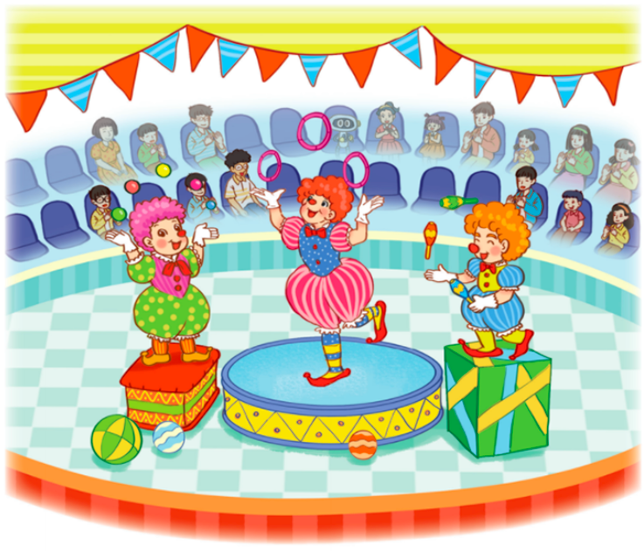
4
Một rạp xiết có 96 ghế, trong đó có 62 ghế đã có khán giả ngồi. Hỏi trong rạp xiếc còn bao nhiêu ghế trống?

Slide 6
4
Một rạp xiết có 96 ghế, trong đó có 62 ghế đã có khán giả ngồi. Hỏi trong rạp xiếc còn bao nhiêu ghế trống?
Bài giải
Trong rạp xiếc còn số ghế trống là:
- = (ghế)
Đáp số: ghế
?
96
62
34
?
?
34
?

Slide 7
5
Số?
12
10
33
?
59
19
28
4
3
13
5
6
20

Slide 8
5
Số?
12
10
33
28
59
19
?
4
3
13
5
6
20
12+4+3=19 10+13+5=28 33+6+20=59

